Slide 1
KPU Game 2016-1 스크립트언어 LOL 검색 서비스
2011180009 김영훈

Slide 2
목차
개요
기존의 사례
구현 예정 내용
3. 개발일정

Slide 3
개요
▶ 리그오브레전드 검색 서비스
- 라이엇 게임즈의 라이엇 API를 활용한 검색 서비스
- 검색시 카테고리에 따라 해당되는 결과값을 보여준다

Slide 4
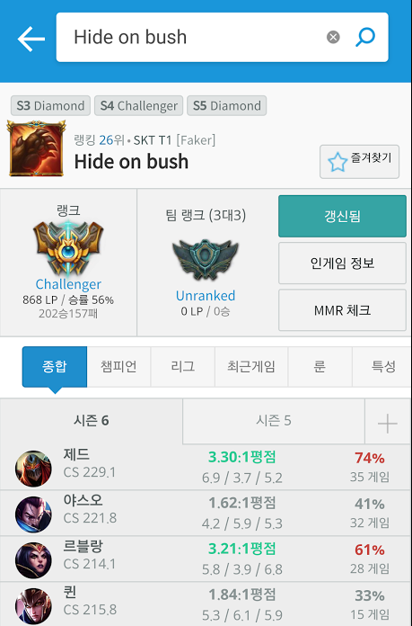
기존의 사례
▶ OP GG
- 브라우저, 안드로이드
두 플랫폼에서 검색 서비스 제공

Slide 5
구현 예정 내용
▶ 오픈 API 자료 연동(라이엇API)
- 라이엇API를 통해 라이엇이 제공해주는 데이터 접근
▶ 검색 카테고리
- 소환사 : 리그 이름, 티어, 리그포인트, 시즌6의 승리&패배 수를 출력
- 챔피언 : 해당 챔피언의 티어별 픽밴&승률을 출력

Slide 6
개발일정
주차 | 계획 | 세부 계획
1주 04.28 ~ 05.04 | 파이썬 모듈, OpenAPI 조사 응용 앱 개발 예시 조사 | Xml 모듈조사완료 국가공공데이터 포털 활용사례조사
2주 05.05 ~ 05.11 | 기획발표 05.09 상세기능, 구현방법 | - Youtube로 기획발표
3주 05.12 ~ 05.18 | OpenAPI 연동구현 | - Riot API 활용 - JSON 포맷 자료를 파싱
4주 05.19 ~ 05.25 | 소환사 검색기능 구현 | - 소홤사 검색 : 이름, 소속리그, 티어, 리그포인트, 승패 횟수
5주 05.26 ~ 06.01 | 중간 시연 발표 05.30 | - Youtube로 중간시연 발표
6주 06.02 ~ 06.08 | 챔피언 검색기능 구현 | - 챔피언 검색 : 챔피언 티어별 픽밴, 승률을 출력
7주 06.09 ~ 06.15 | 여유 일정 | - 구현이 덜된 부분을 마무리할 기간 - 기획초안 외에 새로운 컨텐츠를 붙이기 위한 기간
8주 06.16 ~ 06.22 | C/C++ 연동 및 배포파일 작성 최종구현 발표 | - C/C++연동 및 distutils 모듈을 활용해 배포파일 작성 - Youtube에 최종 시연 발표

